Slide 1
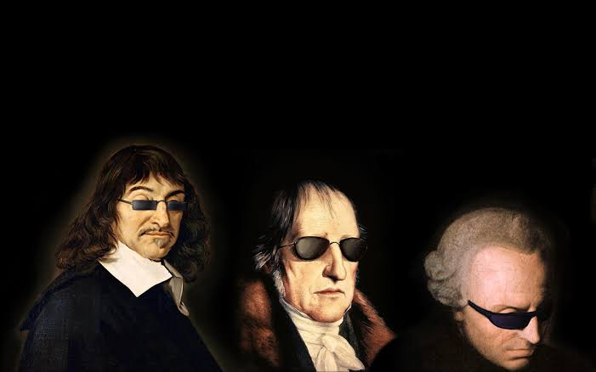
De la hechicería a la ciencia
Un panorama del pensamiento moderno

Slide 2
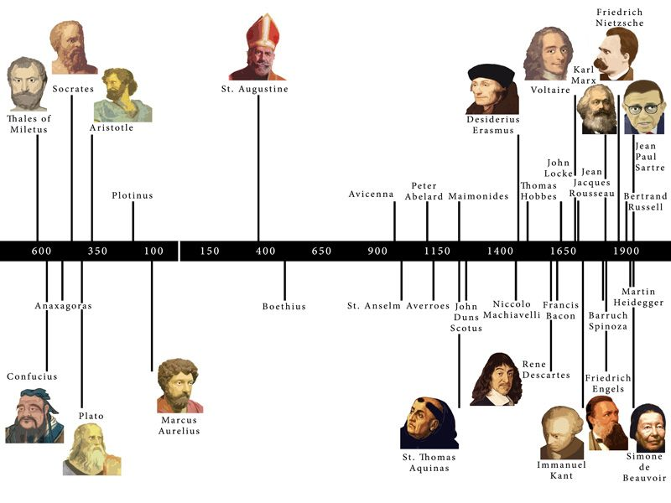

Slide 3
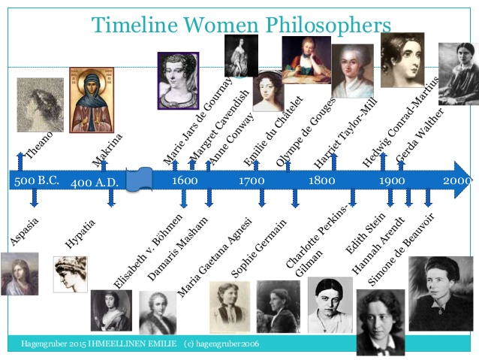

Slide 4
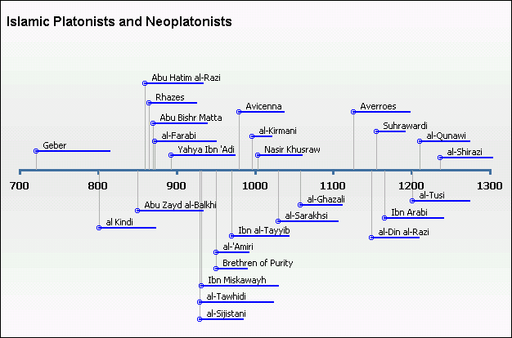

Slide 5
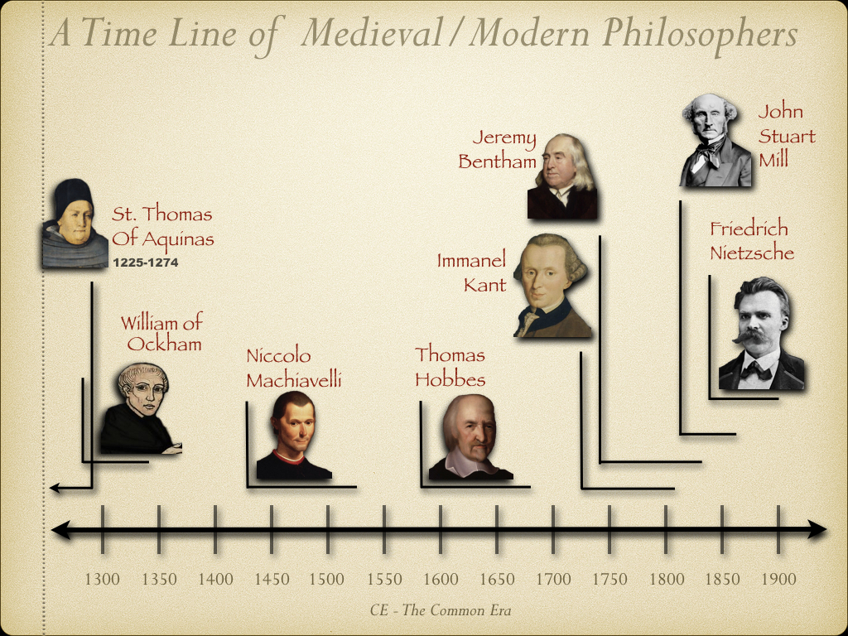

Slide 6
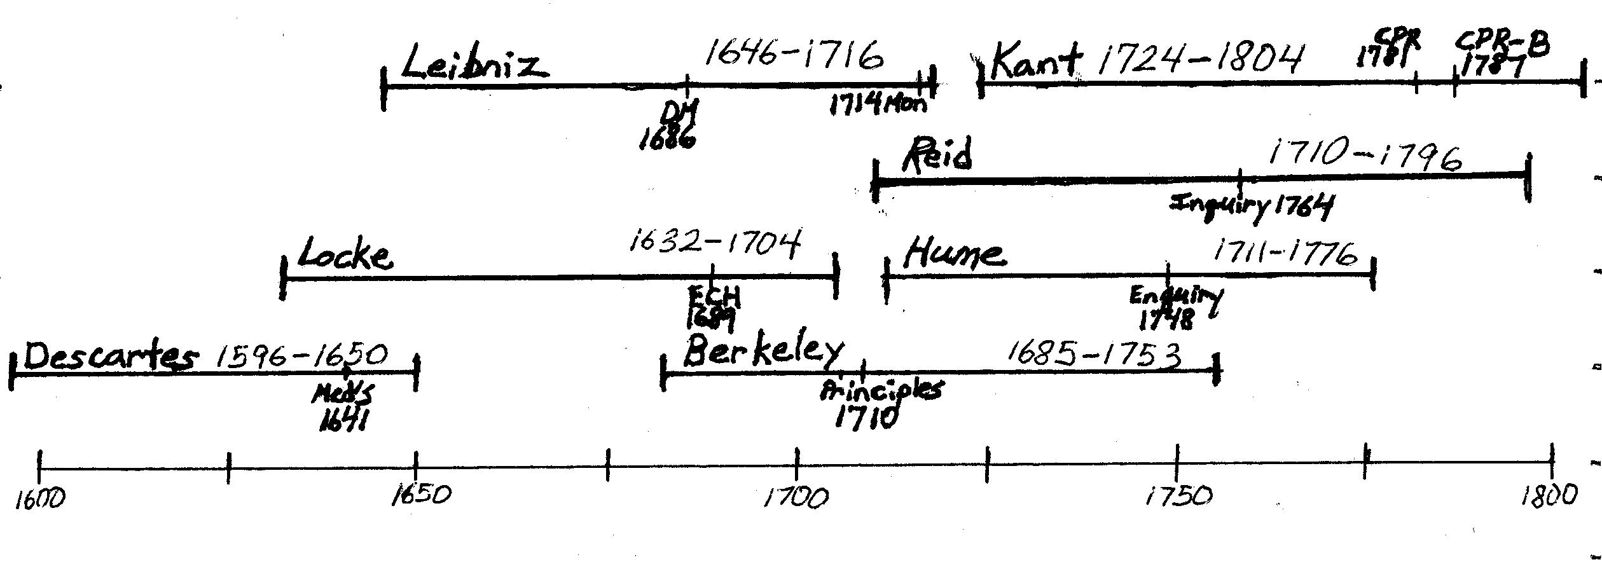

Slide 7
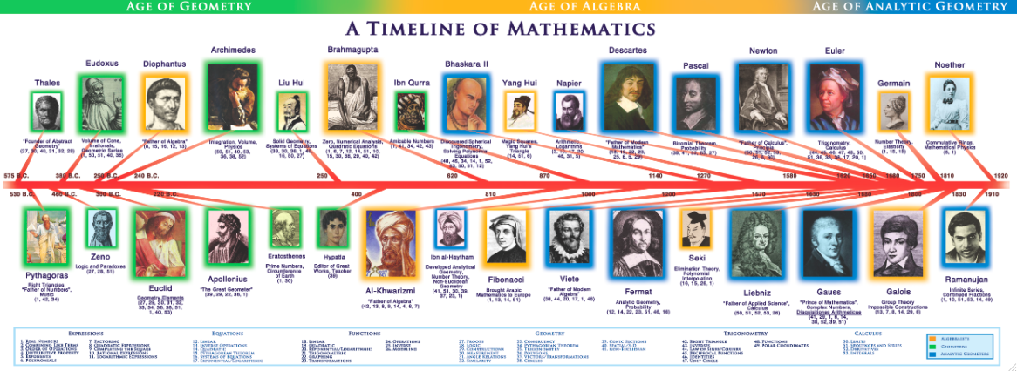

Slide 8
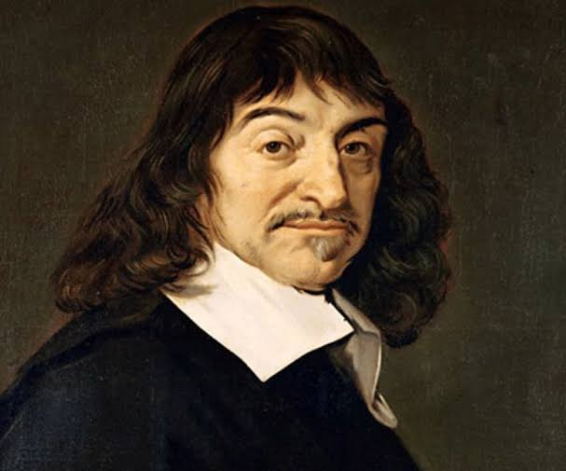
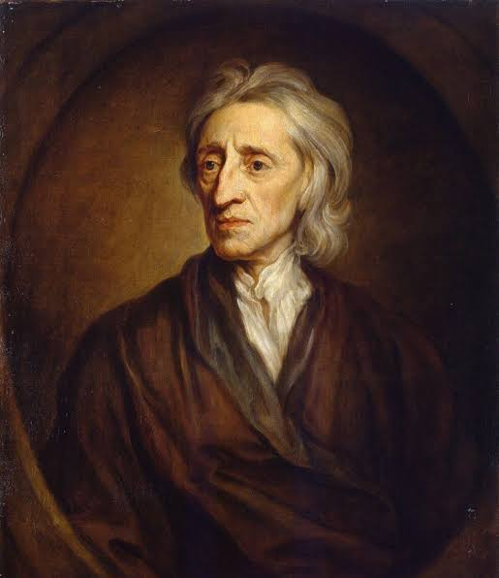
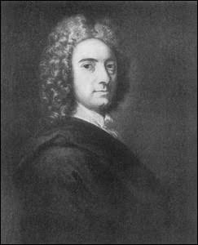
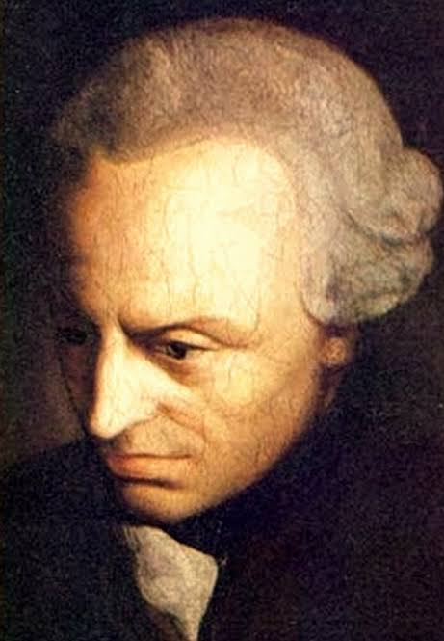
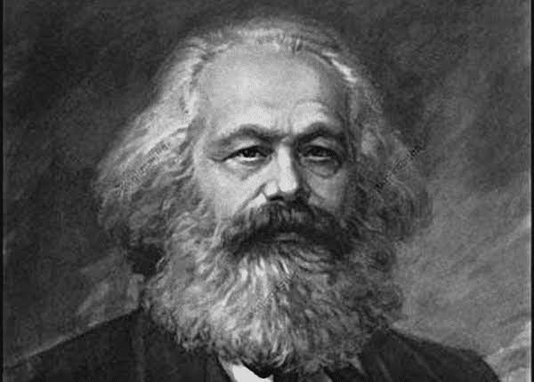
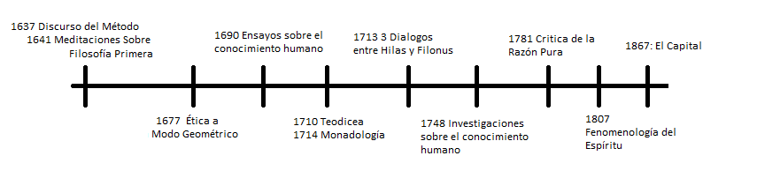
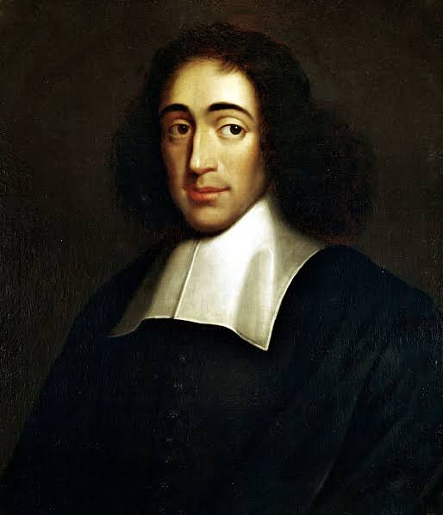
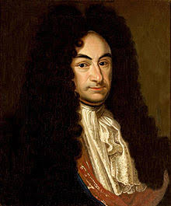
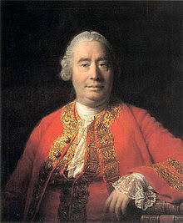
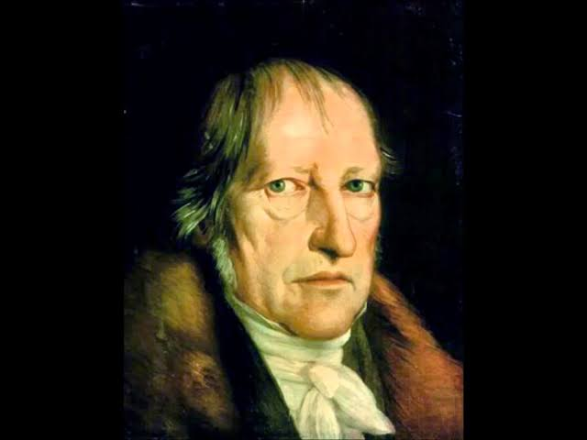

Slide 9
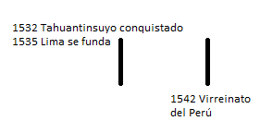
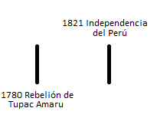
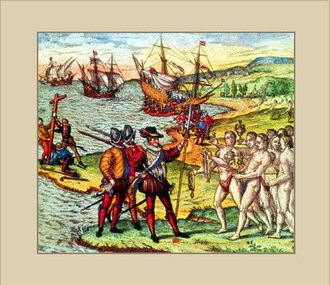
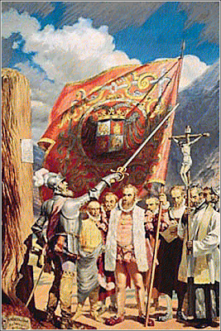
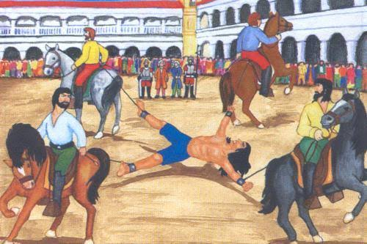
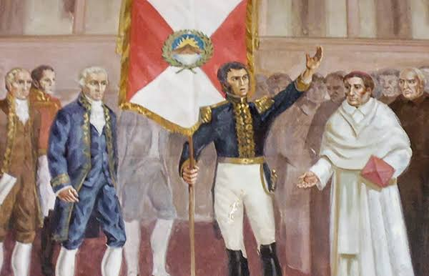

Slide 10
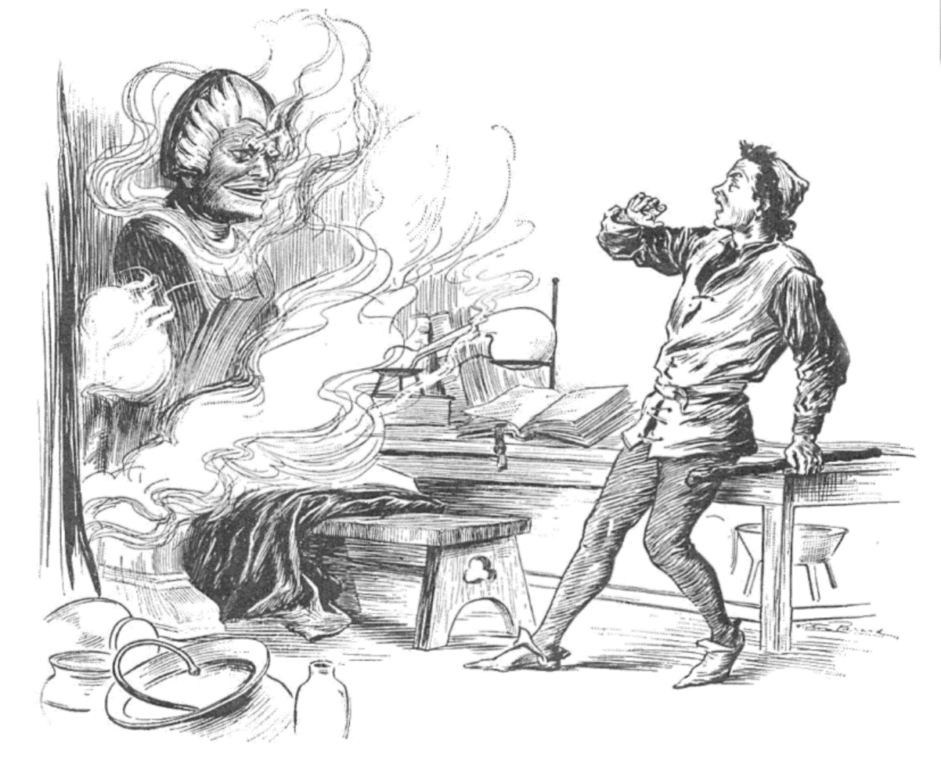
Autómatas de Alquimistas: Las Cabezas descaradas o habladoras
Una “cabeza descarada” era un autómata de metal del incipiente período moderno. Se le atribuye a algunos escolásticos tardíos como Roger Bacon, el poseer una, y tener vínculos con la magia, hechicería y/o demonología.
La figura se retrotrae a la mitología nórdica. El mito refiere a Odin (dios de la hechicería y el conocimiento) decapitando al gigante Mimir en una guerra. Con magia permite que la cabeza pueda seguir hablando y se vuelve su consejero, siendo revelador de secretos y conocimientos. Tal cabeza era conocida como la cabeza habladora o la cabeza descarada.
Las “cabezas descaradas” tenían la reputación de poder responder a preguntas simples con un “Si” o “No”. Normalmente son de bronce u otro metal, y el mito posee diversas variantes en distintas culturas a lo largo de la historia.

Slide 11
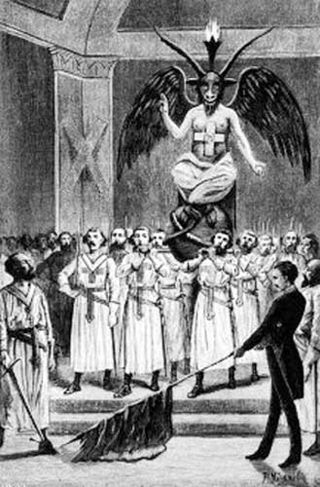
Se cree que algunos caballeros templarios tenían una cabeza que podía hablar y era conocida como “Baphomet”, capaz de responder a cualquier pregunta. En 1307 Felipe IV de Francia los acusó de adorar a una cabeza demoníaca y atacó el templo de la Orden.
Alguna poesía medieval del mundo árabe menciona a tales autómatas de otro modo: los “caballos mecánicos” podían volar ágilmente y de modo tan rápido que podían recorrer el mundo en un día. En ese mismo sentido, podemos referir a Talos, el gigante autómata que forjó Hefestos por orden de Zeus para proteger a Europa de los invasores cretenses. Una hechicera logró convencerlo de que se saque un clavo del cuello.
El primer registro de una cabeza habladora la refiere Malmesbury en Historia de los Reyes Ingleses (1125), señalando que el polímata Papa Silvestre II había viajado a Al-Andalus (territorio árabe en el sur de España) y se había hecho con un tomo de conocimientos ocultos; Mediante los conocimientos demonológicos y astronómicos, había podido crear dicha cabeza habladora.

Slide 12
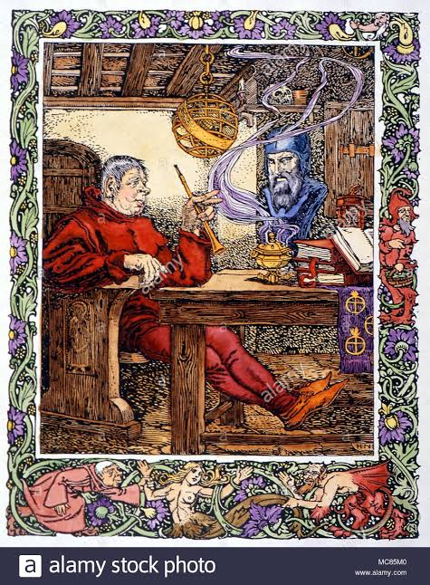
Virgilio, el poeta romano, es acreditado de haber creado del mismo modo una cabeza oracular de bronce. Robert Grosseteste refiere haber hecho una cabeza de bronce que habló y se cayó. Le tomó siete años hacerla y duró treinta segundos.
Se refiere que Alberto Magno creó no sólo una cabeza sino un cuerpo entero que brillaba. Se dice que profería una voz concedida por un cacodemonio (un mal espíritu) y ello desencadenó en la historia de que su discípulo, Tomás de Aquino, harto de las conversaciones del autómata, lo destruyó por interrumpirle los pensamientos.
En paralelo podemos pensar en el golem judío. Otras personas asociadas (fantasiosamente) a las cabezas habladoras son Boecio, Fausto, y otros.

Slide 13
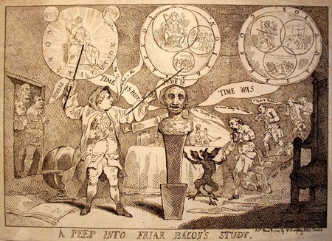
Roger Bacon fue un filósofo franciscano que dedicó su vida a estudiar la naturaleza de las cosas. En los primeros años de la edad moderna, fue considerado como un brujo y tuvo fama por supuestamente poseer una cabeza descarada mecánica o necromántica.
Un día, mientras Bacon dormía, la cabeza habló y le dijo a su asistente que iba a hablar tres veces y si su maestro escuchaba, tendría éxito, de otro modo, no.
Con interludios de media hora dijo “El tiempo fue”, “El tiempo es” y “El tiempo ha pasado/El tiempo es pasado”. Luego la cabeza se cayó al piso y se rompió.
https://www.youtube.com/watch?v=W0_DPi0PmF0

Slide 14
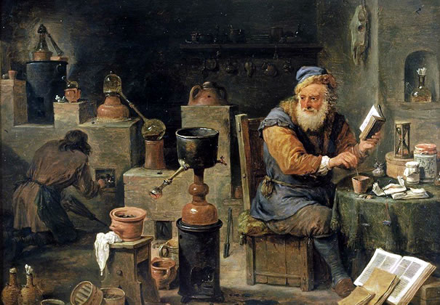
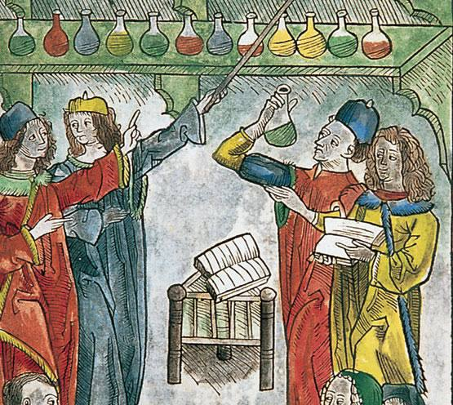

Slide 15
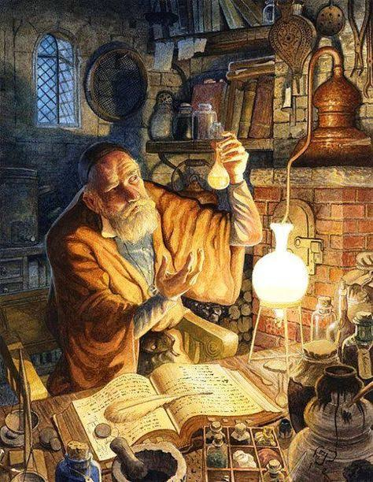
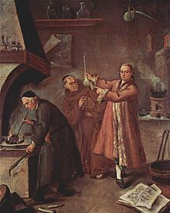

Slide 16
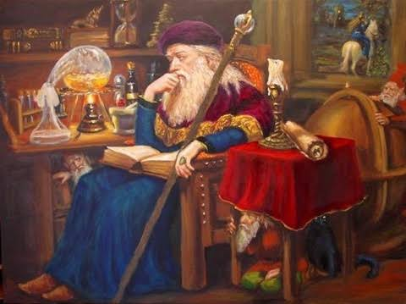
La Piedra Filosofal

Slide 17
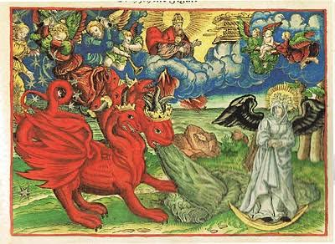

Slide 18
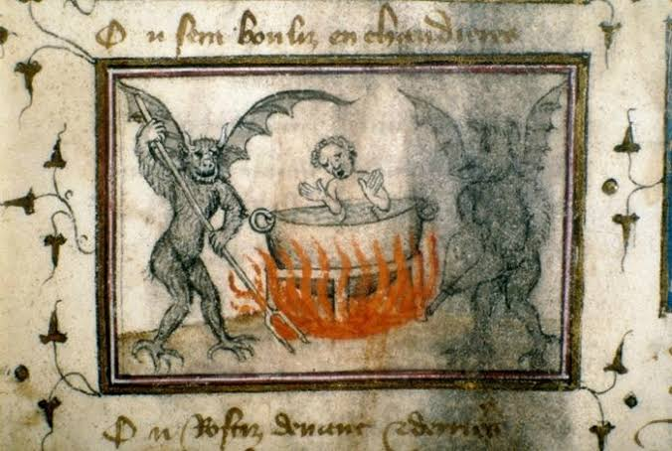
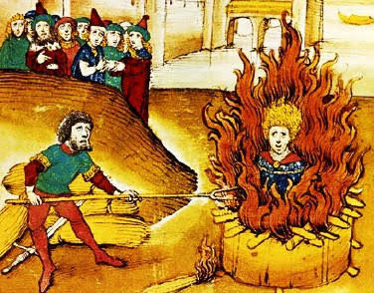

Slide 19
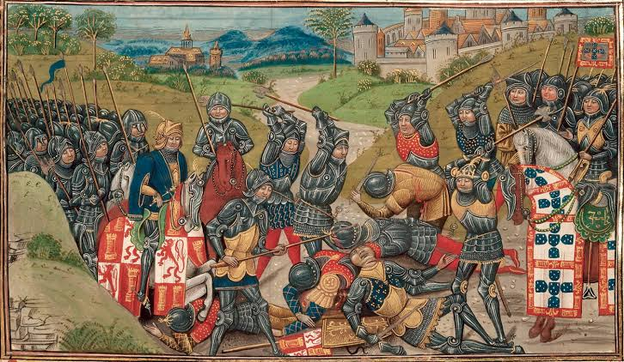

Slide 20
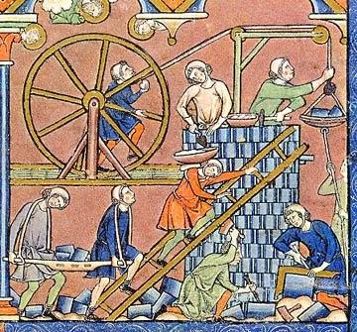
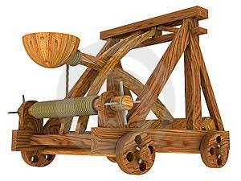

Slide 21
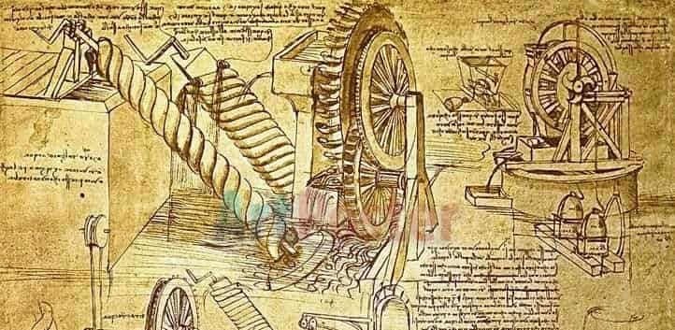

Slide 22
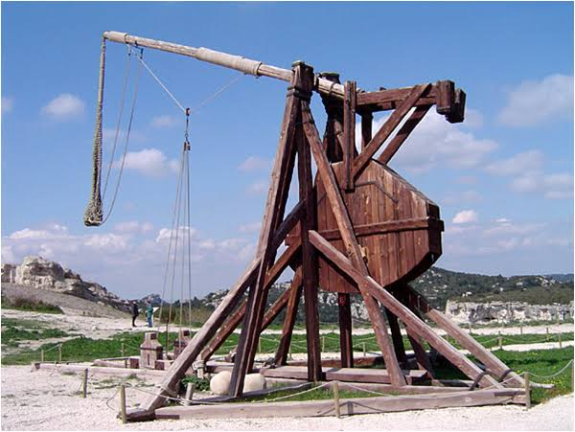
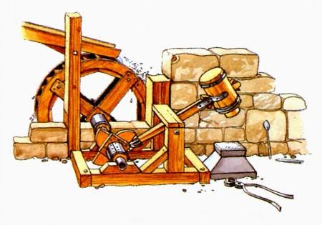

Slide 23
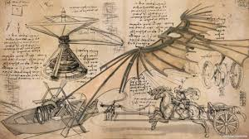

Slide 24
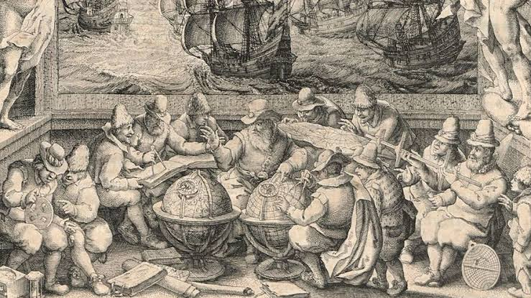

Slide 25
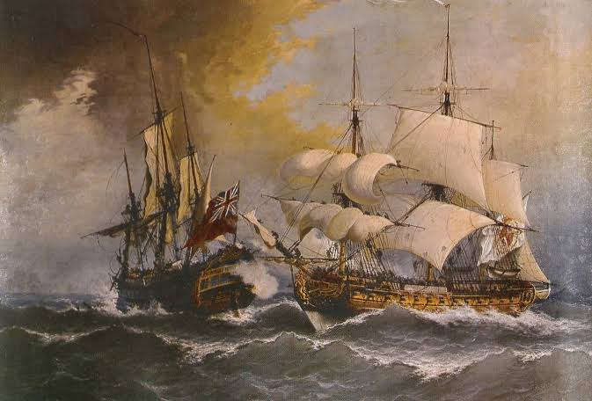

Slide 26
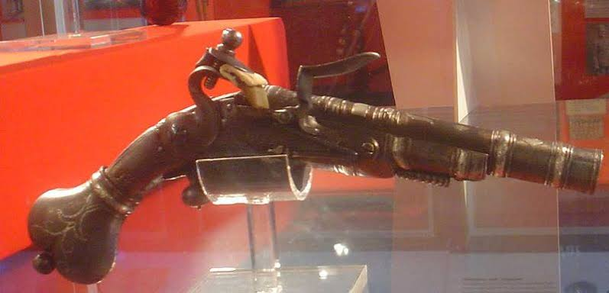

Slide 27
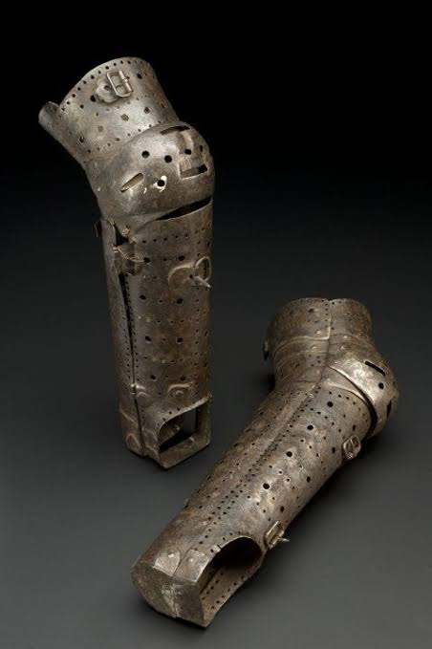
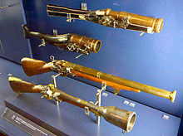

Slide 28
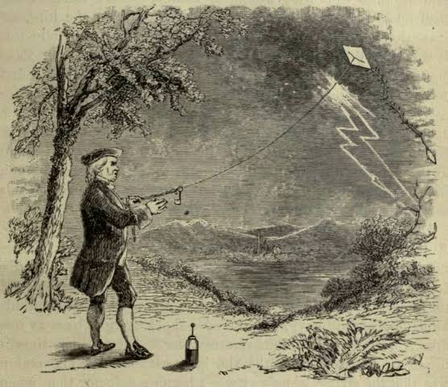
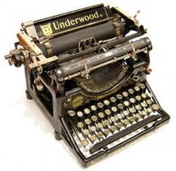
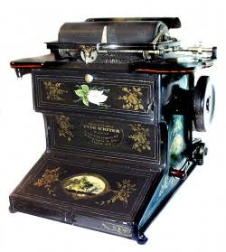

Slide 29



Slide 30


Slide 31


Roger Bacon
Es irónico que se le atribuya a Roger Bacon el ser un hechicero y haya sido acusado de hereje, cuando, precisamente, buscaba cuidarse de engaños y supersticiones fundadas en creencias dadas.

Slide 32

Francis Bacon

Slide 33


Descartes

Slide 34
Las 6 partes del Discurso del Método de René Descartes
El libro que augura el inicio de la filosofía moderna, El Discurso del Método, está dividido en un prefacio y seis partes.
Primera parte
En la primera parte del libro del Discurso del Método, Descartes tratará el problema de la ciencia de la época y de su rechazo de la enseñanza tradicional, de la que solo salva a las matemáticas. Todas las demás ciencias, carecían del rigor del método matemático, capaz de llegar a conclusiones verdaderas, si bien pueden ser prácticas o proporcionar un placer intelectual o estético.

Slide 35
Segunda parte del Discurso del Método
En la segunda parte, propone el método matemático como fundamento de todas las demás ciencias, un mismo método para todas las ciencias (mathesis universalis). El método de Descartes, será la duda, que utilizará para llegar a verdades firmes y evidentes, a la certeza. Esta duda será universal, metódica, teorética, hiperbólica y exagerada.

Slide 36
Tercera parte
La tercera parte del Discurso del método trata de establecer unas normas de actuación, a fin de no dejar el campo de la moral desnudo, mientras no encuentra un fundamento de la misma. Hasta que se demuestre la falsedad o verdad de los preceptos morales de la tradición, debemos mantenernos fieles a los mismos, es decir, cumplir las leyes y costumbres del país y dedicarnos al ejercicio de la razón, como único medio de avanzar en el camino de la verdad.

Slide 37
Cuarta parte
La cuarta parte, Descartes encuentra la primera verdad indudable, el cogito. Pone en duda la realidad, los sentidos, las matemáticas, todo lo relacionado con el tema de la verdad. Es posible que exista un Dios que nos engañe, que nos confunda y que nos haga tomar por verdadero lo que en realidad no lo es. De hecho, ni siquiera podemos distinguir la vigilia del sueño. Pero de lo que no se puede dudar es de la existencia de un ser que duda, es decir, de un sujeto pensante. Cuando dudo pienso, luego existo, concluye el filósofo, y de esta forma da con el punto de partida y fundamento del conocimiento, la sustancia pensante o res cogitans. El yo pienso, constituye una idea clara y distinta y la primera verdad evidente de la historia del pensamiento universal.
Descartes se da cuenta de que en el acto mismo de dudar, el sujeto pensante da muestras de su imperfección, una idea a la que solo puede llegar por oposición a la idea de perfección, por comparación. Es decir, si hay algo imperfecto tiene que existir algo perfecto. Y este algo perfecto no puede ser nada más que Dios. De esta forma, queda demostrada para el filósofo la realidad del mundo, desmontando la hipótesis del genio maligno. Un Dios perfecto no puede engañarnos, y además, tienen que existir, igual que el mundo exterior y la información proporcionada por los sentidos. Esto es, el Deus ex machina de Descartes, que se saca de la manga para negar la existencia del genio maligno y la existencia de Dios.

Slide 38
Quinta parte del Discurso del Método de Descartes
La quinta parte, la dedica Descartes a aplicar el método matemático a las ciencias naturales, a la física, ya que el filósofo que el todo el universo está regido por leyes matemáticas, concibiéndolo como una gran máquina, igual que el cuerpo de los seres vivos.

Slide 39
Sexta parte
En la sexta parte del Discurso del Método, Descartes confiesa las razones que lo llevan a retrasar su publicación y el miedo del filósofo de sufrir el rechazo Galileo Galilei, si bien es cierto que el francés defiende el geocentrismo y la función meramente práctica del conocimiento científico, al contrario que el italiano. Así mismo, el filósofo racionalista, defiende la necesidad de constituir una comunidad científica que haga avanzar en el camino de la ciencia, acercándose cada vez más a la verdad.

Slide 40
Las 4 reglas del método
Evidencia. No admitir como verdadera cosa alguna si no se con evidencia que lo es, es decir, evitar cuidadosamente la precipitación y la prevención, y no comprender en mis juicios nada más que lo que se presente tan clara y distintamente a mi espíritu, que no hubiese ninguna ocasión de ponerlo en duda.
Análisis. Dividir cada una de las dificultades que examinaré, en cuantas partes fuera posible y en cuantas requiriese su mejor solución
Síntesis. Conducir ordenadamente mis pensamientos, empezando por los objetos más simples y más fáciles de conocer, para ir ascendiendo gradualmente hasta el conocimiento de los más compuestos e incluso suponiendo un orden entre los que no se preceden naturalmente.
Enumeración. Hacer en todo unos recuentos tan integrales y unas revisiones tan generales, que llegase a estar seguro de no omitir nada.
La primera regla guarda relación directa con la duda metódica. El resto, trata del camino que lleva a la verdad: dividir en elementos simples, hasta llegar a los más complejos de manera gradual, revisando los resultados, sin dejarse nada, y comprobando la relación que existe entre cada una de las conclusiones obtenidas, es decir, hacer pruebas.

Slide 41


Slide 42


Slide 43

Spinoza

Slide 44

Hobbes

Slide 45


Locke

Slide 46




Leibniz

Slide 47


Berkeley

Slide 48

Hume

Slide 49

Kant

Slide 50

Hegel

Slide 51

Marx

Slide 52

J. Stuart Mill

